Slide 1
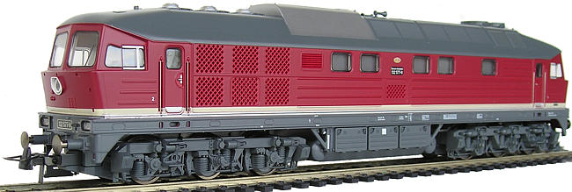
Принцип действия тепловых двигателей.

Slide 2
Цели урока:
1.Сформировать понятие о физических принципах действия тепловых двигателей.
2.Познакомить учащихся с важнейшими направлениями применения тепловых двигателей в народном хозяйстве.
3. Выяснить экологические проблемы, связанные с использованием тепловых двигателей.

Slide 3
Актуализация знаний
1. Как определяются изменения внутренней энергии согласно первому закону термодинамики?
∆U=Q+Aвн
2. На что расходуется количество теплоты?
Q=∆U+A
3. Сформулируйте первый закон термодинамики для изопроцессов. Назовите процессы.
Q=A
Q=∆U+A
Q=∆U
A=-∆U

Slide 4

Заселите остров: "Термодинамика"
формулами
A
U
W
P*∆V
∆ U
Q

Slide 5
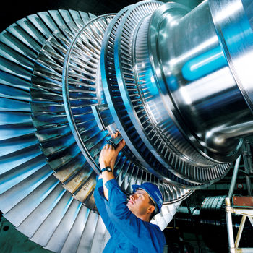
Что такое тепловой двигатель?
Тепловой двигатель – это устройство, преобразующее внутреннюю энергию топлива в механическую энергию.

Slide 6
Виды тепловых двигателей:
1
Паровая машина
2
Паровая турбина
3
Газовая турбина
4
Двигатель внутреннего сгорания. Двигатель Дизеля
5
Реактивный двигатель

Slide 7
Устройство теплового двигателя
Три основных элемента любого теплового двигателя:
1.Нагреватель, сообщающий энергию рабочему телу.
2. Рабочее тело (газ или пар), совершающее работу.
3.Холодильник, поглощающий часть энергии от рабочего тела.

Slide 8
Принцип действия теплового двигателя
Принцип действия теплового двигателя основан на свойстве газа или пара при расширении совершать работу.
В процессе работы теплового двигателя периодически повторяются расширения и сжатия газа.
Расширения газа происходят самопроизвольно, а сжатия под действием внешней силы.
впускной
клапан
выпускной
клапан
свеча
поршень
шатун
цилиндр

Slide 9
Нагреватель. T₁
Как работает тепловой двигатель?
Q₁
Рабочее тело
Q₁ - Q₂= A
Q₂
Холодильник. T₂

Slide 10
Распределение энергии.

Slide 11
КПД замкнутого цикла
Q₁ – количество теплоты полученное от нагревания Q₁>Q₂
Q₂ - количество теплоты отданное холодильнику
Q ₂<Q ₁
A’ ⁼ Q ₁- |Q ₂| - работа совершаемая двигателем за цикл η < 1

Slide 12
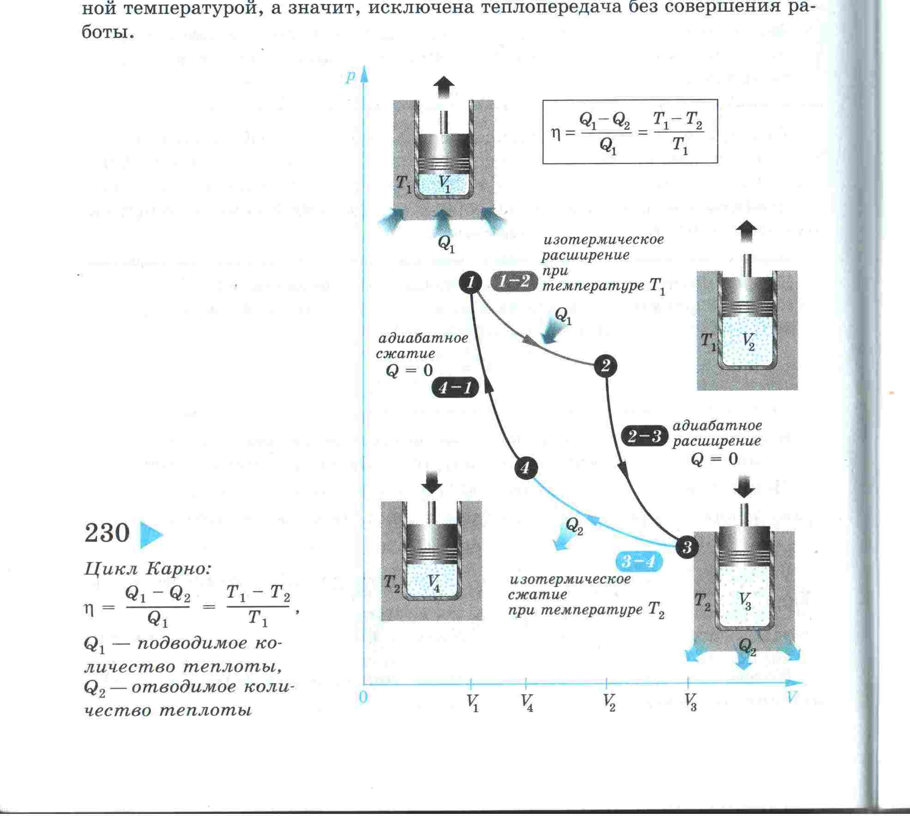
КПД теплового двигателя.
Коэффициент полезного действия теплового двигателя
(КПД) – отношение работы, совершаемой двигателем за цикл,
к количеству теплоты, полученной от нагревателя.

Slide 13
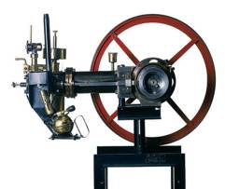
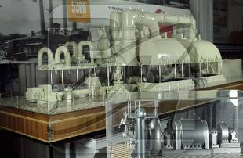

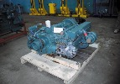
КПД тепловых двигателей:
Паровая машина 8-12%
Паровая турбина 20-40%
Дизель 30-36%
ДВС 20-40%

Slide 14
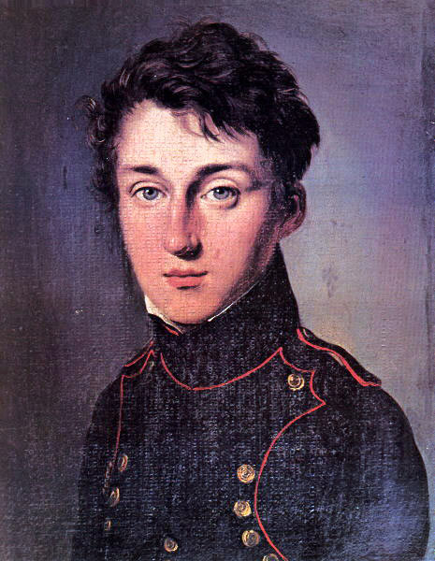
Карно Никола Леонард Сади (1796-1832 г.)- французский физик и инженер. Свои исследования он изложил в сочинении «размышления о движущей силе огня и о машинах, способных развивать эту силу». Он предложил идеальную тепловую машину.

Slide 15
Цикл Карно – самый эффективный цикл, имеющий максимальный КПД.
1 – 2 - изотермическое расширение.
А₁₂ = Q₁
2 – 3 – адиабатное расширение
А ₂₃ = - ∆U₂₃
3 – 4 - изотермическое сжатие
A₃₄= A сж = Q₂
4 – 1 – адиабатное сжатие
A₄₁= ∆U₄₁

Slide 16
Если абсолютная температура горячего тела равна Т1, а холодного- Т2, то максимальный КПД машины равен:
ηмакс = .
Более высокого КПД при данных значениях температур получить невозможно.

Slide 17
Тепловые двигатели в народном хозяйстве.
Тепловые двигатели – необходимый атрибут современной цивилизации.
С их помощью вырабатывается около 80 % электроэнергии.
Без тепловых двигателей (ДД, ДВС) невозможно представить современный транспорт.
Паротурбинные двигатели применяются на водном транспорте.
Газотурбинные - в авиации.
Ракетные двигатели используются в ракетно – космической технике.

Slide 18
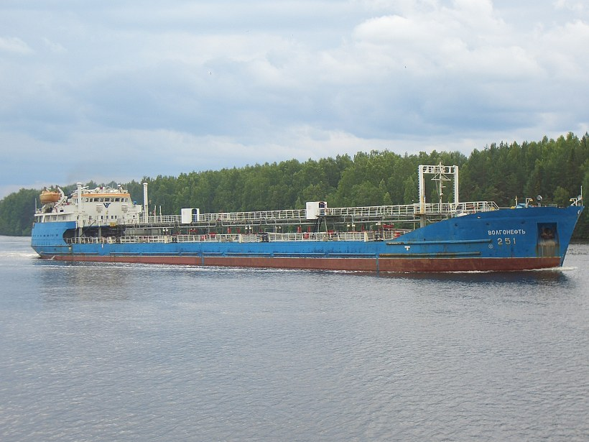
Водный транспорт.
Первый практически пригодный пароход построен в 1807 году Фультоном. (амер)
Первый российский пароход «Елизавета» построен в 1815 году на заводе предпринимателя К.Н.Берда.
Его первый рейс был из Петербурга в Кронштадт.

Slide 19
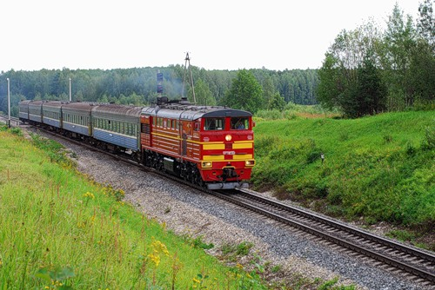
Железнодорожный транспорт.
В 1829 году инженер Дж. Стефенсон построил лучший для того времени паровоз «Ракета».
Первый тепловоз построен в 1924г. советским ученым Л.М.Таккелем.
Тепловоз приводит в движение двигатель внутреннего сгорания

Slide 20
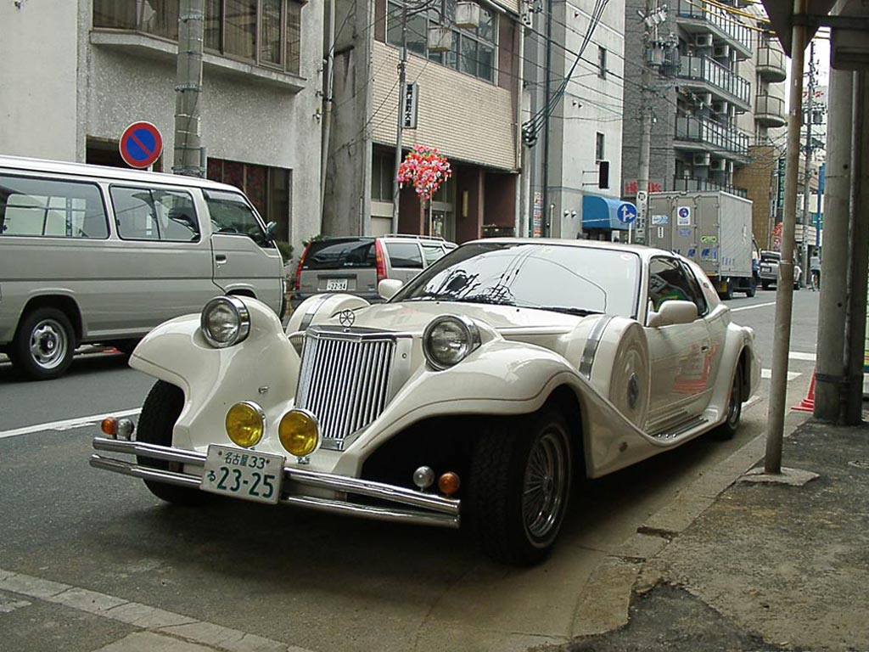
Автомобильный транспорт.
Прообразом современного автомобиля считают самодвижущуюся повозку немецких механиков Г.Даймлера и Бенца. В 1883 году легкий ДВС был установлен на обычный конный экипаж.

Slide 21
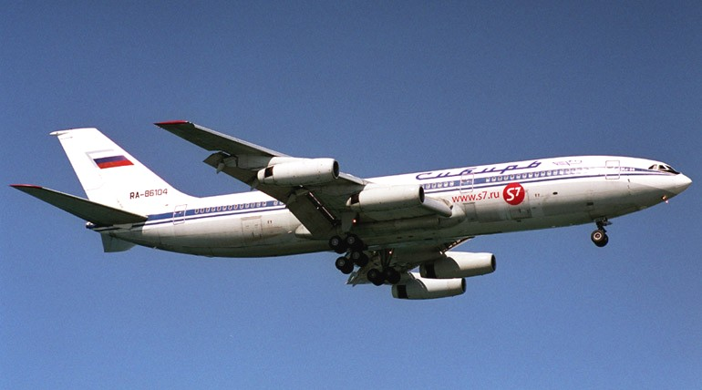
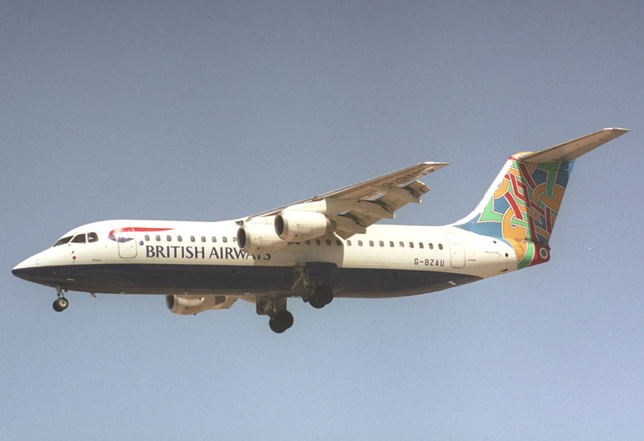
Авиационный транспорт.
17 декабря 1903 года американские изобретатели Орвил и Уилбур Райт провели испытание первого в мире самолета - аэроплана (планера, снабженного ДВС).
Полет продолжался 12 секунд на высоте
3 метра от земли.

Slide 22
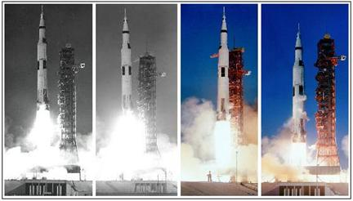
Космический транспорт.
17 августа 1933 года в воздух поднялась на высоту около 400 м первая советская жидкостная ракета, сконструированная М.К.Тихомировым.
4 октября 1957 года был запущен первый искусственный спутник Земли.

Slide 23
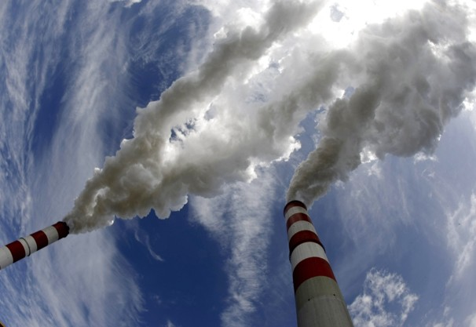
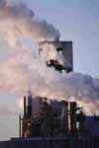
Влияние тепловых двигателей на окружающую среду.

Slide 24
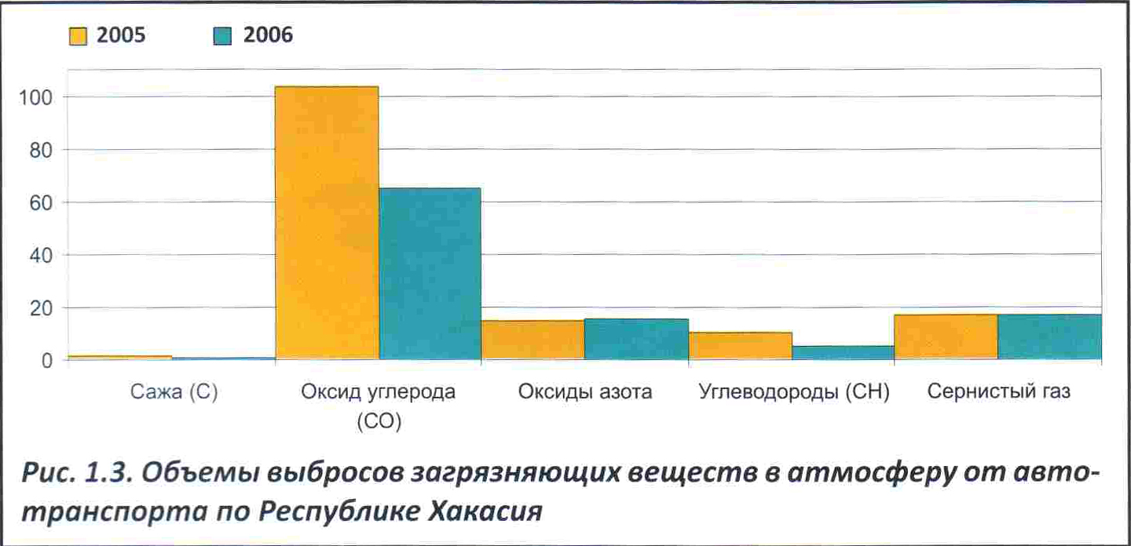
Объемы выбросов загрязняющих веществ в атмосферу от автотранспорта по Республике Хакасия.

Slide 25
Повышение
КПД теплового двигателя и охрана окружающей среды.

Slide 26


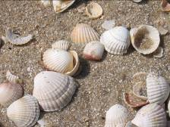
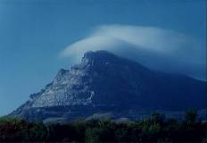
Но не стоит забывать, что тепловые двигатели
принося пользу человечеству, неблагоприятно
влияют на окружающую нас природу

Slide 27
Раньше природа устрашала человека, а теперь человек устрашает природу…
1 тонна бензина выделяет 500-800 кг вредных веществ. В атмосферу ежегодно выбрасывается 5 млрд. тонн СО2. В состав выхлопных газов входит 1200 компонентов, в том числе оксиды углерода, азота, свинца и т. п.

Slide 28
Поиск альтернативных источников энергии.
Поиск заменителей бензина и дизельного топлива.
Реконструкция двигателя автомобиля,
контроль его состояния.
Реконструкция двигателя.
Шумозащитные ограждения.
Установка в оконные стекла третьего стекла
Установка нейтрализаторов.
Контроль за состоянием автомобиля, регулировка двигателя.
Правильное вождение
Строительство шумозащитных стенок.
Вынос автомагистралей за пределы городов и поселков.

Slide 29
Использование тепловых двигателей дает человеку огромные возможности и одновременно является наиболее сильным фактором
разрушения природы.

Slide 30
Домашнее задание: п- 82 упр 15(11,12)

